Slide 1
中国法律资源库
检索应用
法意科技有限公司
携手法意∙实践法的精神

Slide 2
01
系统简介
02
系统特色
CONTENTS
目录
03
应用价值
04
服务模式
05
使用方法

Slide 3
01
系统简介

Slide 4
系统简介
中国法律资源库
法律法规
司法案例
合同范本
法律文书
法学资讯
法学辞典

Slide 5
系统功能
法律资源检索
法律资源展示
法律资源互动关联
快速检索
高级检索
分类引导
标签筛选
法规互动关联
智能集成案例数据包
智能检索
辅助功能
资源展示
法条、案例关联

Slide 6
02
系统特色

Slide 7
系统特点
来源权威
数据来源于官方网站、权威书籍、研究机构和政府部门等
资源全面
法意深耕法律信息资源数据库15年，数据全面，收录案例、法律法规、合同、法律文书等法律资源
专业实用
经过法律编辑团队校验、审核、整理、专业分析，提炼出文本各信息项，精准、可靠，能够为用户提供更为高效的指导和有价值的参照
02
01
03
数 据
全面、权威、专业

Slide 8
03
应用价值

Slide 9
应用价值—面向教师
学术支持
个案分析
比较研究
实证研究
教学支持
案例教学
论文撰写
实务教学

Slide 10
应用价值—面向学生
法律实践

Slide 11
04
服务模式

Slide 12
服务模式
线上自助服务
线下咨询服务
提供平台各功能模块、数据资源采集等的更新升级服务，满足用户线上法律资源检索需求
根据需求提供法律研究数据支持、指定信息查询服务，并定期提供法律信息检索能力、数据库讲座培训等特色服务项目

Slide 13
05
使用方法

Slide 14
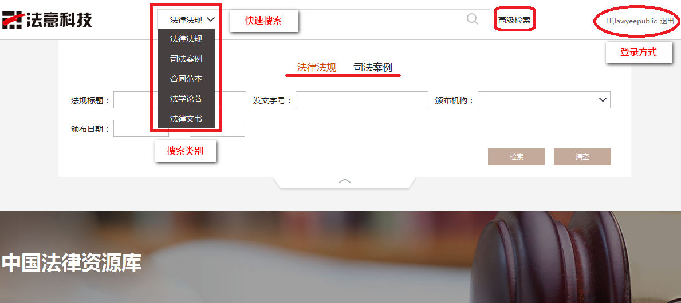
使用方法介绍— 首页

Slide 15
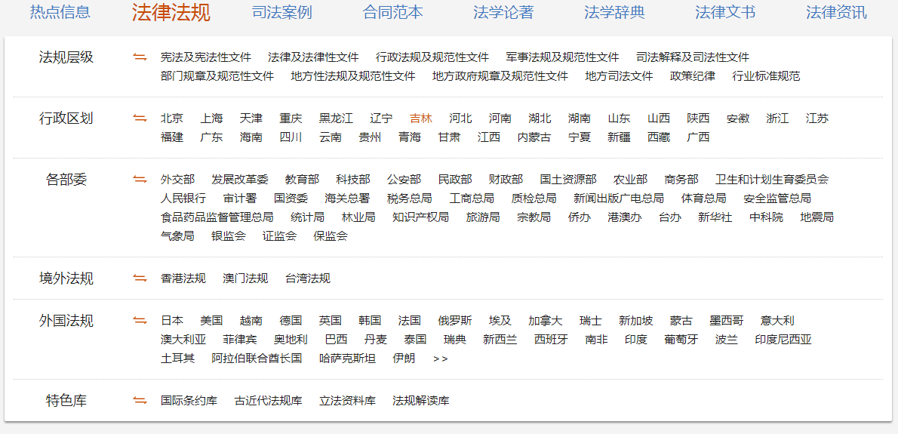
法律法规

Slide 16
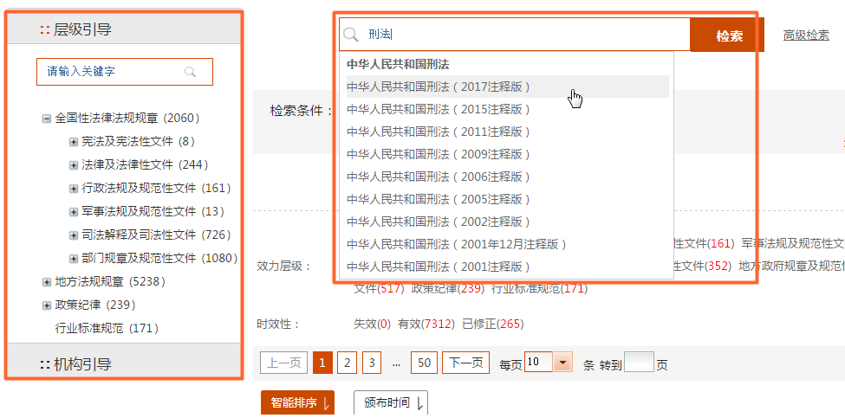
法律法规 检索页面（刑法）

Slide 17
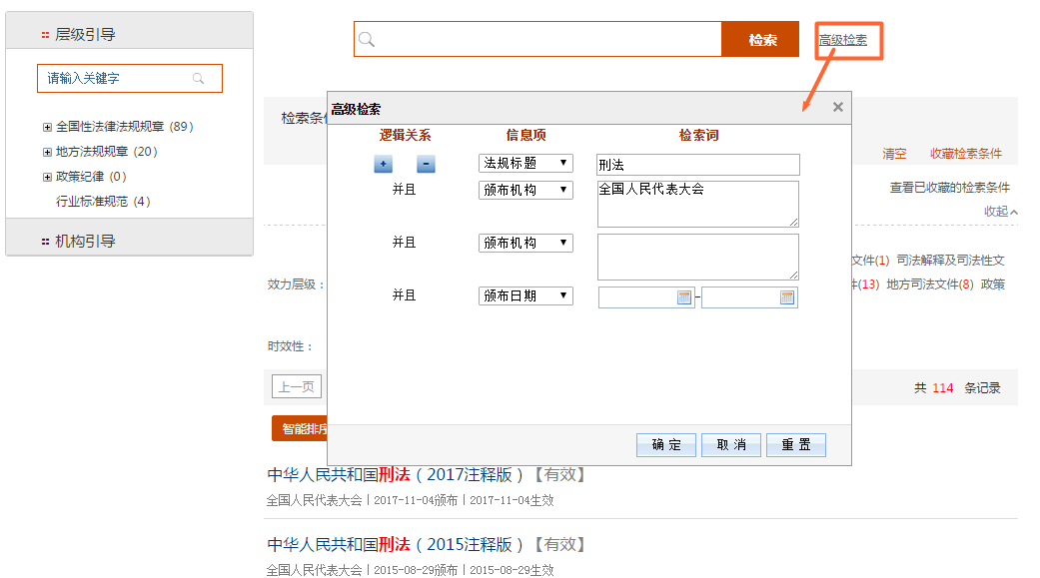
法律法规 检索页面

Slide 18
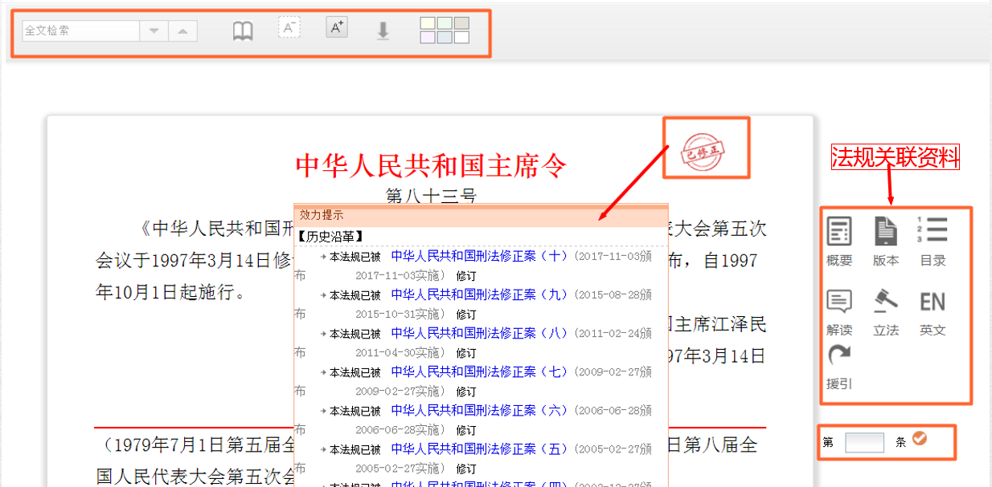
法律法规 全文及法规关联

Slide 19
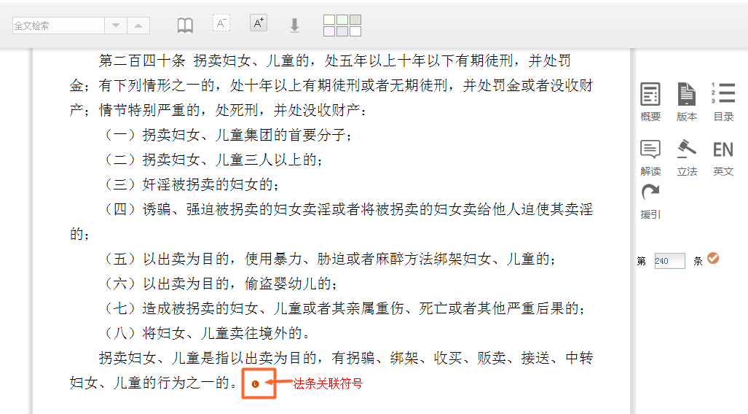
法律法规 法条关联（拐卖妇女、儿童罪）

Slide 20
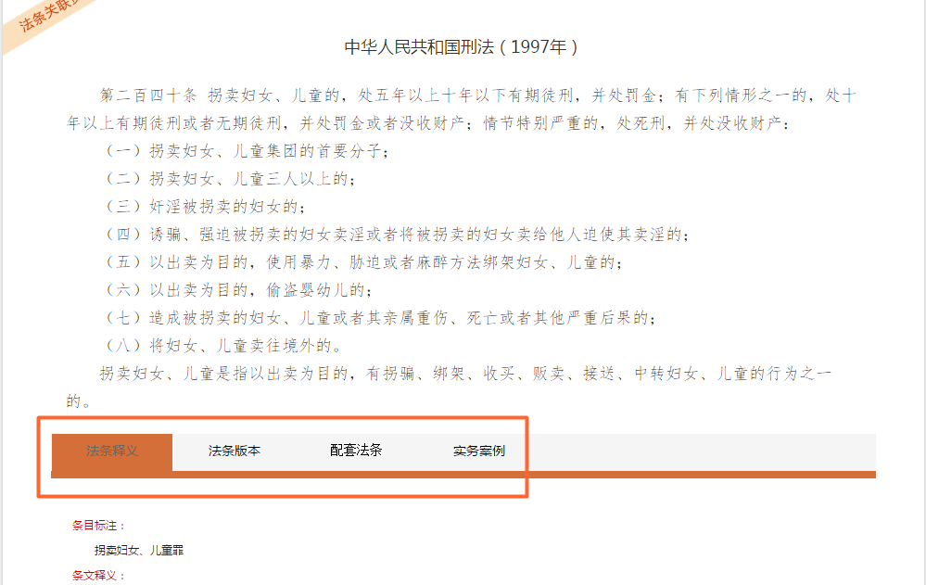
法律法规 法条关联

Slide 21
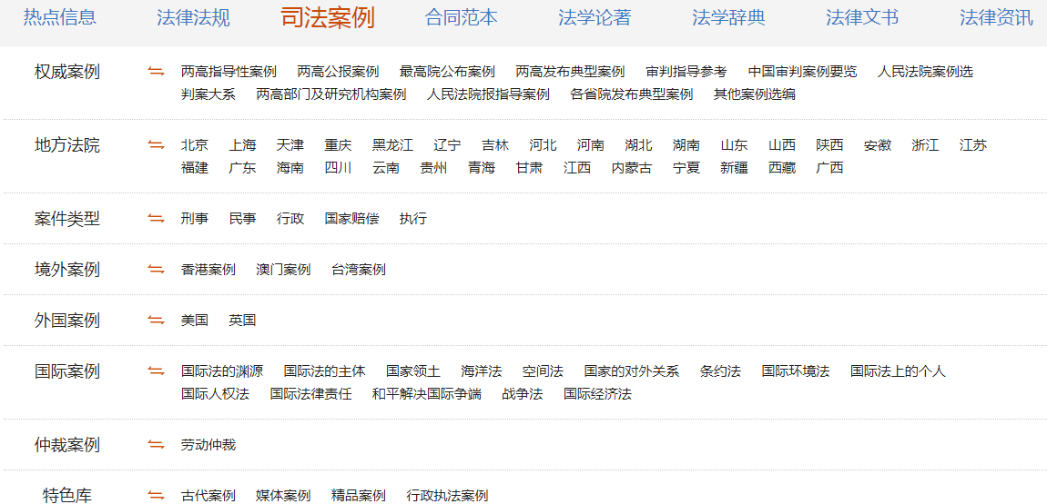
3.3 司法案例

Slide 22
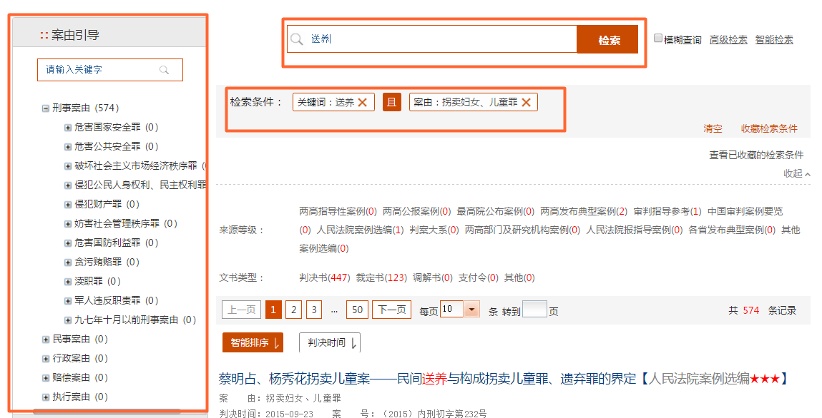
司法案例 检索页面-引导、快速检索

Slide 23
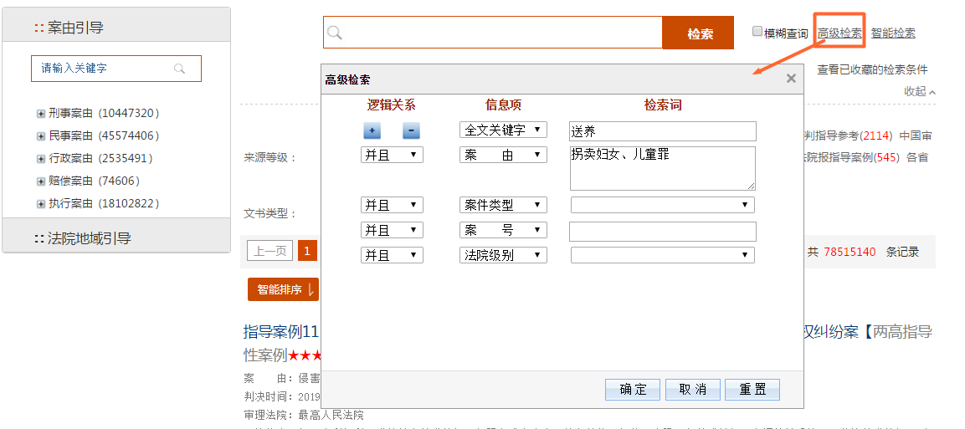
司法案例 检索页面-高级检索

Slide 24
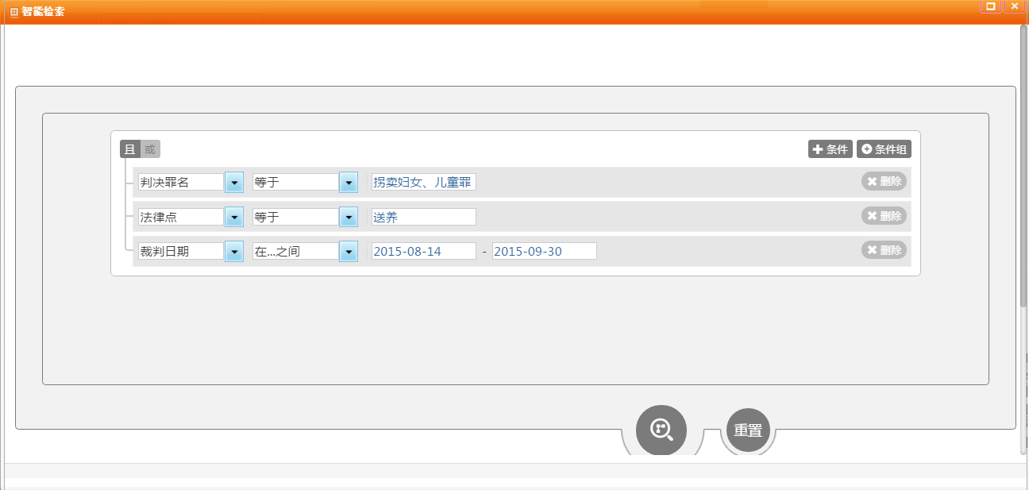
司法案例 智能搜索

Slide 25
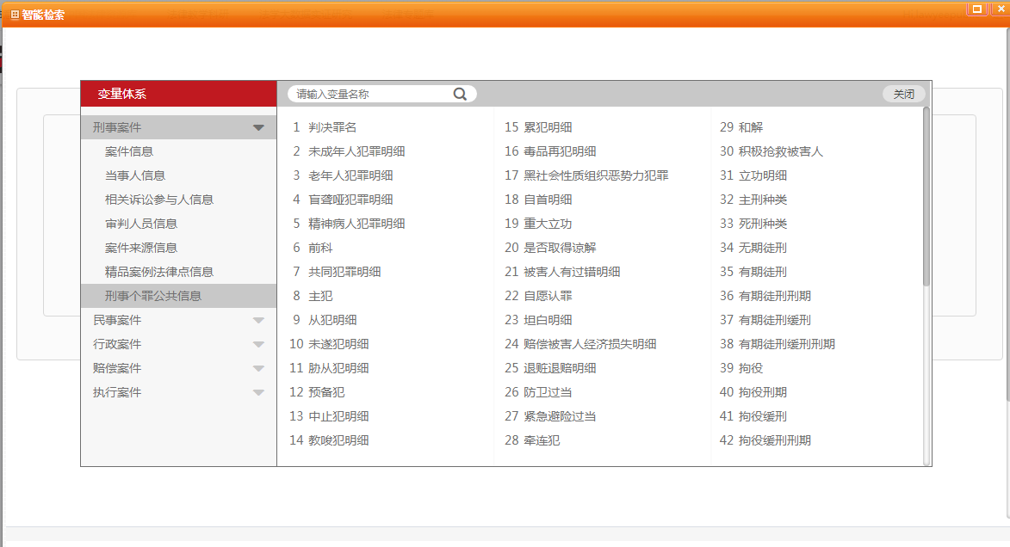
司法案例 智能搜索

Slide 26
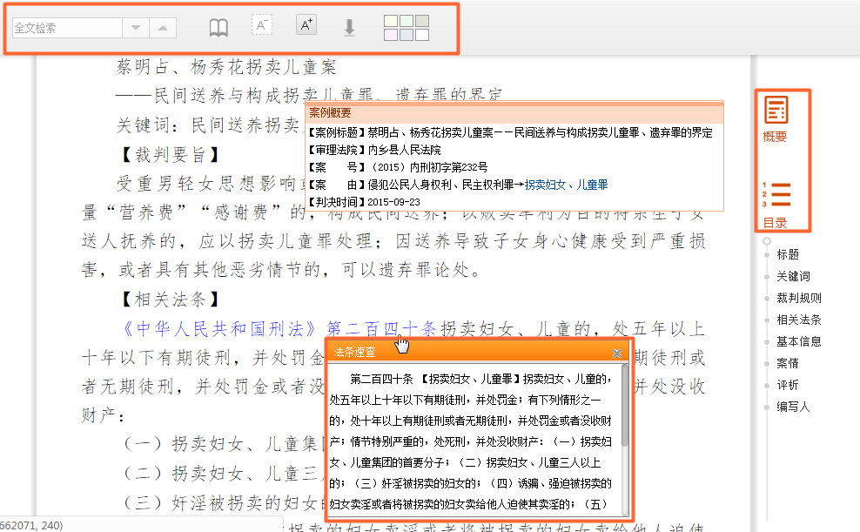
司法案例 案例页面-阅读工具、概要、目录、法条速查

Slide 27
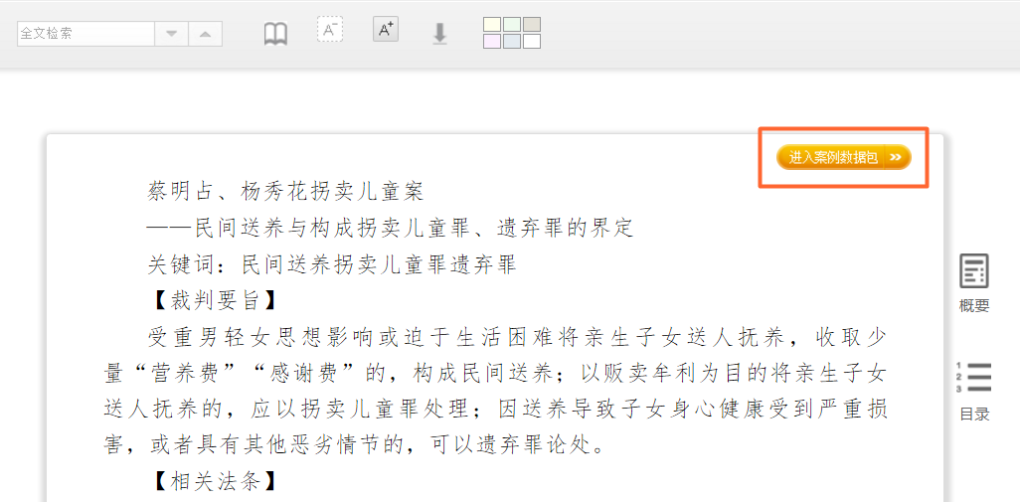
司法案例 案例页面-案例数据包

Slide 28
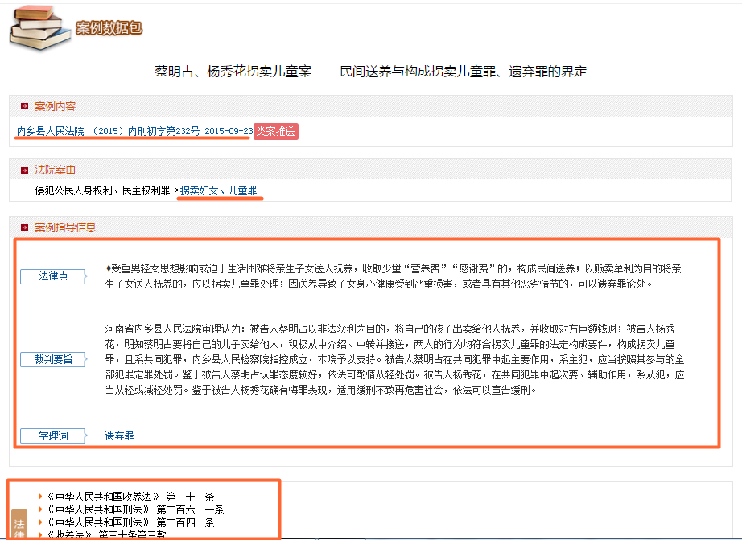
司法案例 案例数据包

Slide 29
合同范本

Slide 30
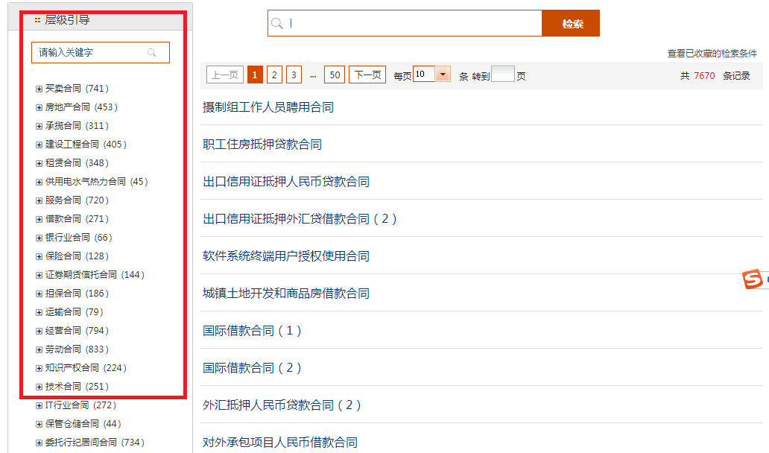
合同范本 检索页面

Slide 31
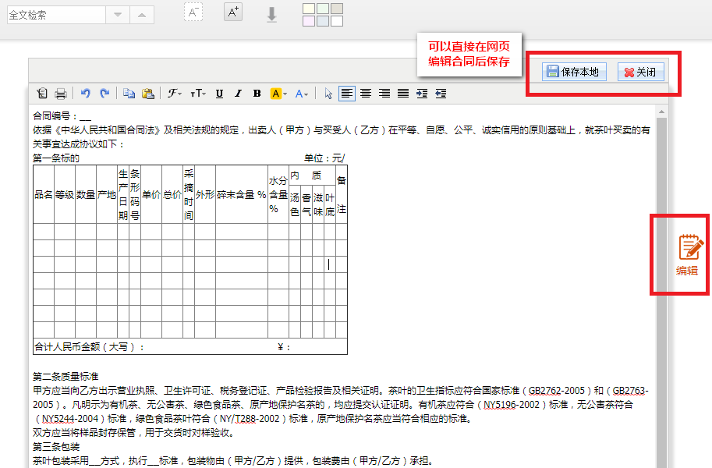
合同范本 合同编辑

Slide 32
法律文书

Slide 33
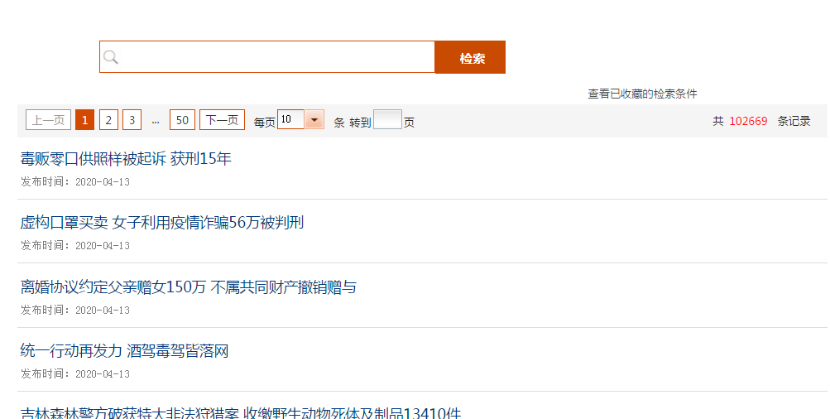
法律资讯

Slide 34
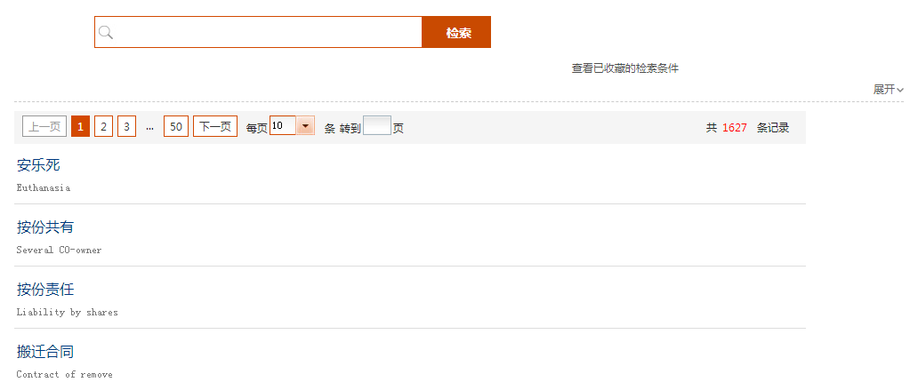
3.7 法学辞典

Slide 35
THANKS
- 法意科技有限公司-

